Slide 1
Open shot
Kom igång att redigera film

Slide 2
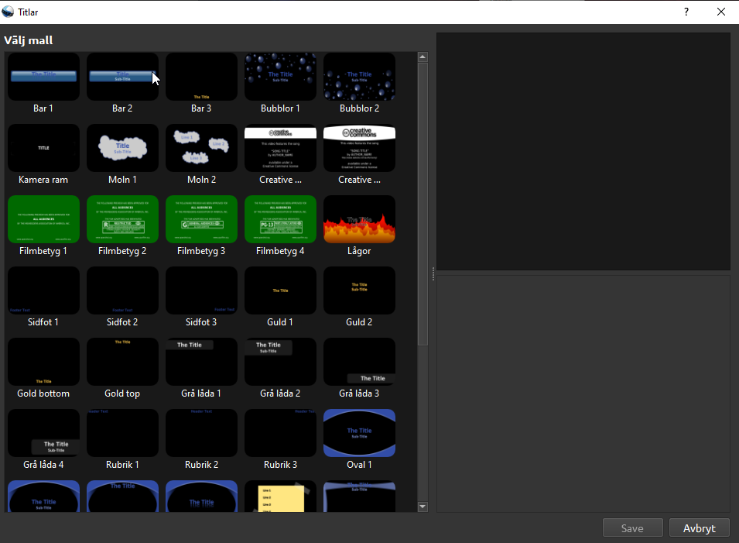
Skapa en titel.
Döp den till ???
Samma Layout?

Slide 3
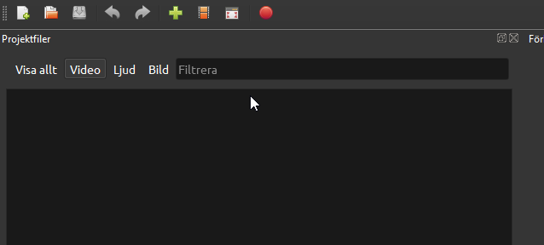
Importera filer genom +-tecknet

Slide 4
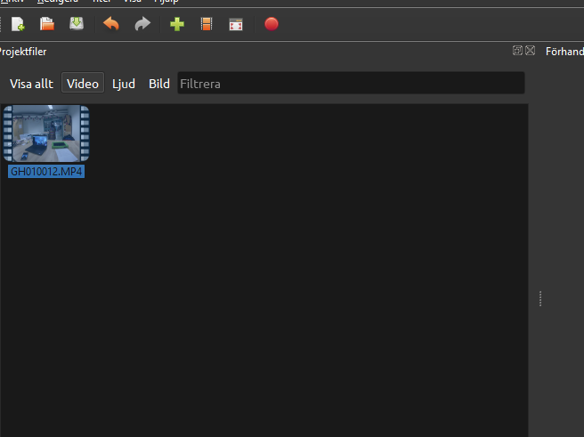
Filerna sorteras automatiskt och läggs i flikar.

Slide 5
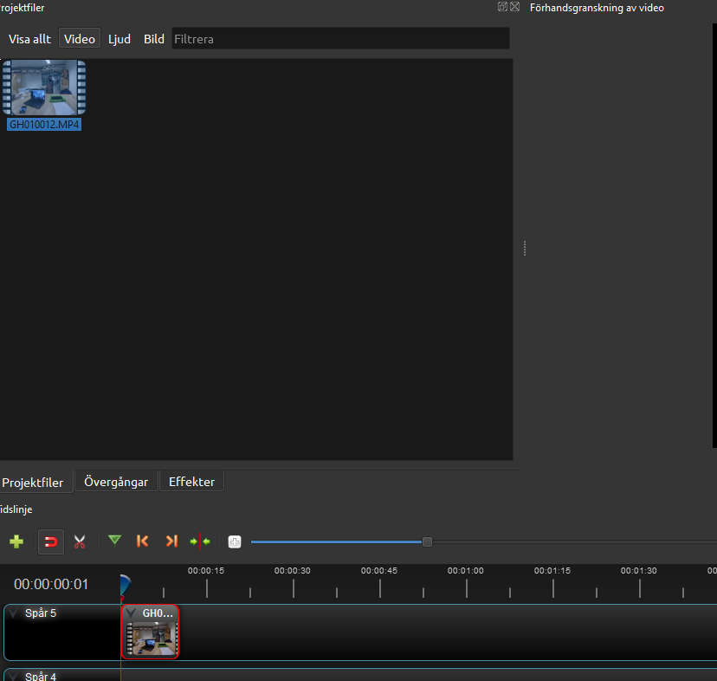
Dra en fil i taget och lägg i spåren nedan. Lägg dem i kronologisk ordning. Börja med titelbilden.

Slide 6
Här kan du klippa filerna. När du är klar klickar du på saxen igen för att få bort verktyget. Det går också att dra i filerna för att minska dem.

Slide 7
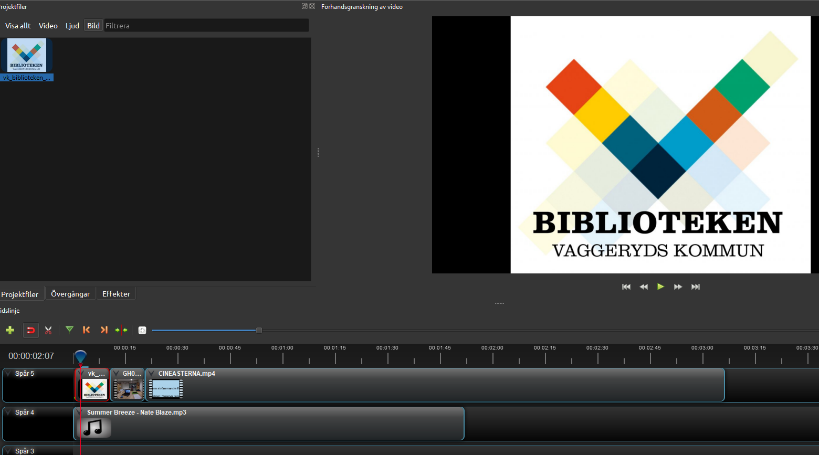
v
Lägg filerna efter varandra. Gör klart varje klipp innan du lägger på nästa. Ljudspåren läggs sedan i eget spår nedanför.

Slide 8
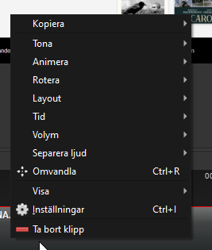
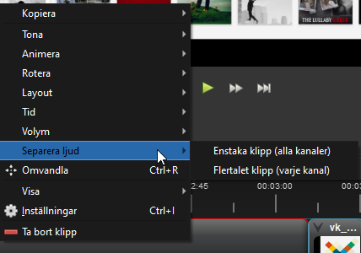
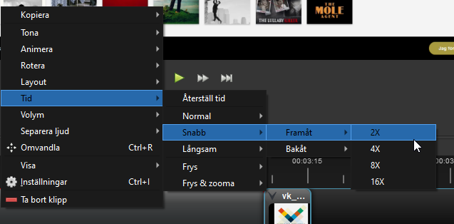
Välj Separera ljud för att få bort bakgrundsljudet på de filmer som du ska lägga på nytt ljud.
När du högerklickar på ett videoklipp får du upp följande meny.
Välj Tid för att snabba upp klippen.

Slide 9
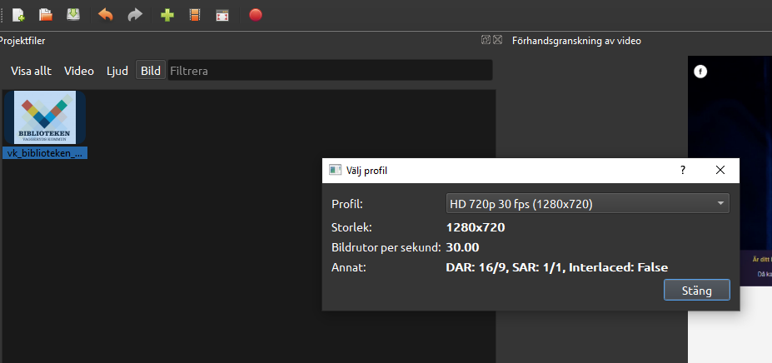
När du är klar väljer du format. Du ska välja ???

Slide 10
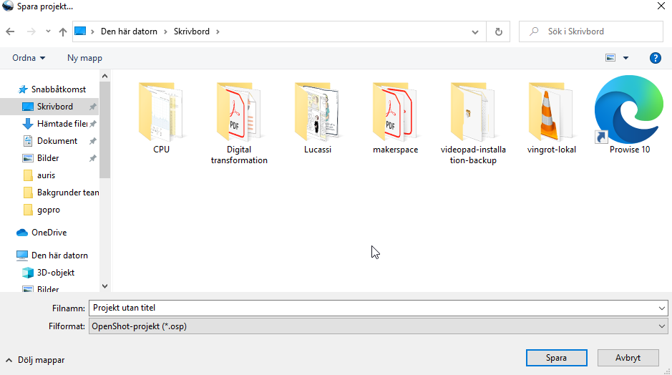
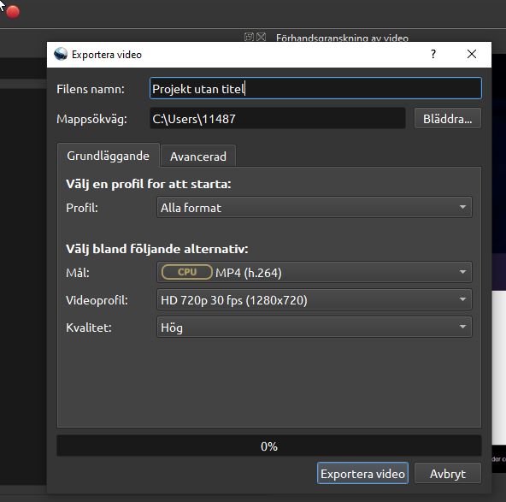
Medan du arbetar med filmen kan du spara i OpenShots eget filformat.
När du är helt klart med en film klickar du på den röda cirkeln och sparar filen enligt bild.

